Slide 1
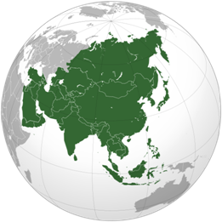
Держави Азії друга половина ХХ – початок ХХІ ст.
Підготувала викладач історії Котішевська Вікторія

Slide 2
Розпад колоніальної системи
Етапи деколонізації
І етап (1945 – сер. 50-х рр.) | ІІ етап (сер. 50 – сер. 60-х рр.) | ІІІ етап (1975 – 1990 рр.)
В основному визволення народів Азії. З'явилося 15 нових суверенних країн (населення 1,2 млрд. чол.) | Визволення народів Північної та Тропічної Африки. Незалежність здобули 7 країн Азії, 37 – Північної та Екваторіальної Африки. 1960 рік – “рік Африки ” – одразу 17 країн стали незалежними | Завершення визволення Південної Африки. 11 країни стали незалежними. (Остання колонія, що стала незалежною - Намібія)

Slide 3
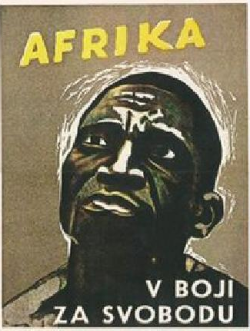
Розпад колоніальної системи
Велика Британія розв'язала свої колоніальні проблеми переважно мирним шляхом:
- у 1947 – 1950 рр. стали незалежними її найбільші колонії – Індія, Пакистан, Бірма, Цейлон.
Франція та Нідерланди намагалися зупинити процес деколонізації шляхом війни:
1946 – 1954 рр. – війна Франції в Індокитаї;
1954 – 1962 рр. – війна в Алжирі;
1945 – 1950 рр. – війна Нідерландів в Індонезії.
Китай – ліквідація залишків колоніалізму мирним шляхом:
1997 р. – передача Великою Британією Гонконгу;
1999 р. - повернення колишньої португальської колонії Макао

Slide 4
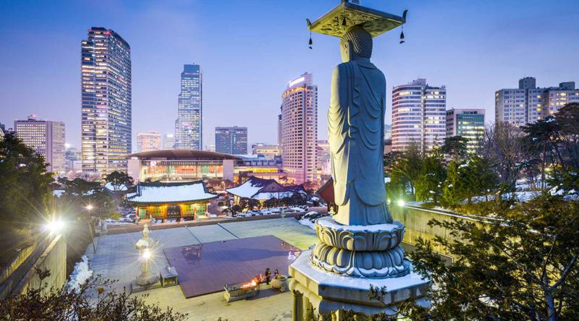
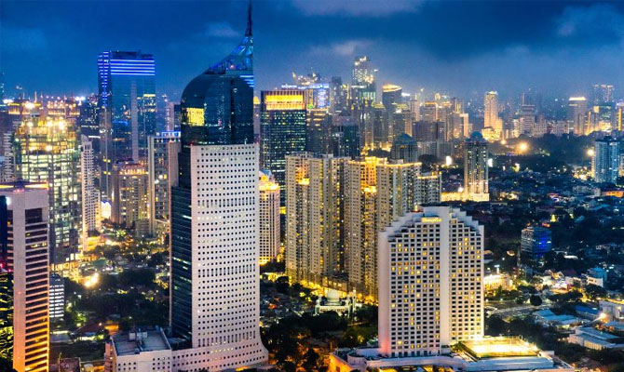
Шляхи розвитку незалежних держав
Розпад колоніальної системи
Шлях наслідування передових країн Америки та Європи, що перетворило країни на індустріальні держави світу (Сінгапур, Південна Корея, Малайзія, Таїланд та ін.) Характерним є: “економічне диво”; прагнення до регіонального економічного об'єднання (1967 р. Індонезія, Малайзія, Таїланд і Філіппіни утворили Асоціацію держав Південно-Східної Азії (АСЕАН)).

Slide 5
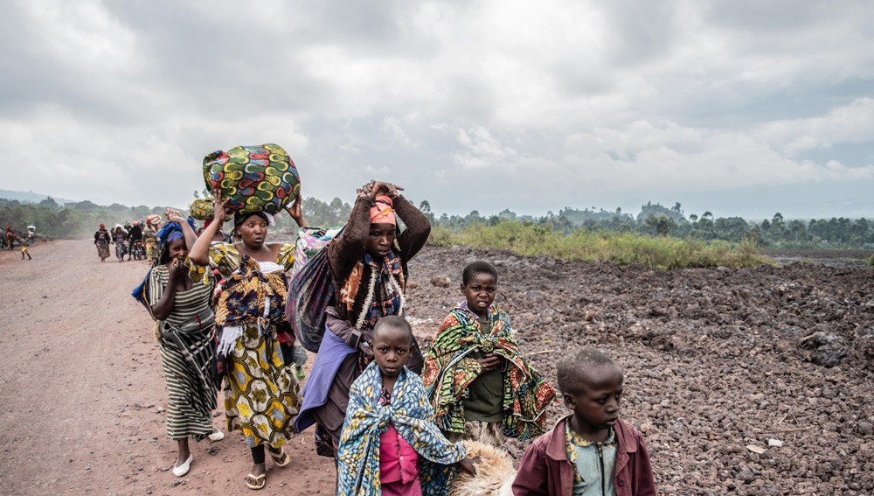
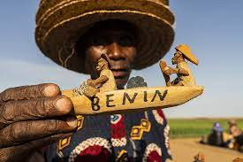
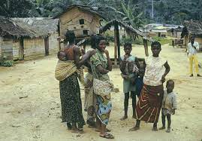
Шляхи розвитку незалежних держав
Шлях “ соціалістичної орієнтації ”, країни якої після розпаду СРСР та “ соціалістичного табору ” зазнали великих економічних труднощів (Бенін, Республіка Конго, Замбія та ін.). Характерним є: скрутне економічне становище; загострення продовольчої проблеми; загальний демографічний вибух; різке скорочення державних асигнувань на освіту, охорону здоров'я, професійну підготовку.

Slide 6
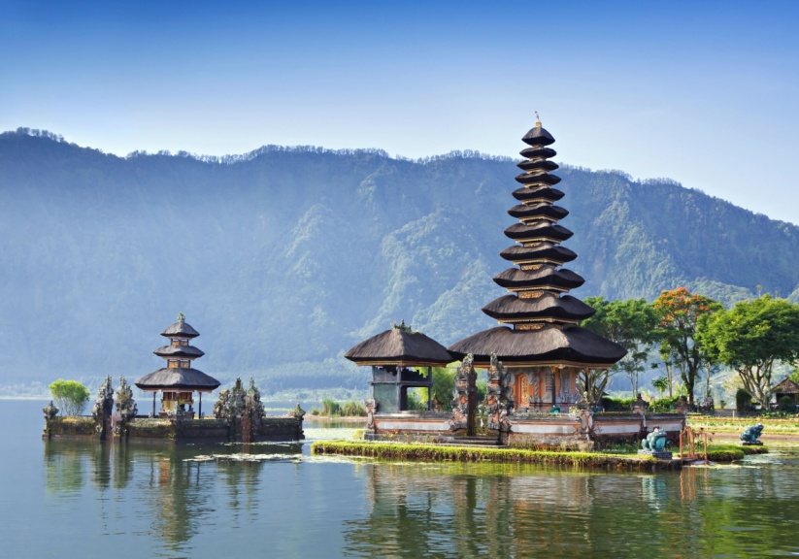
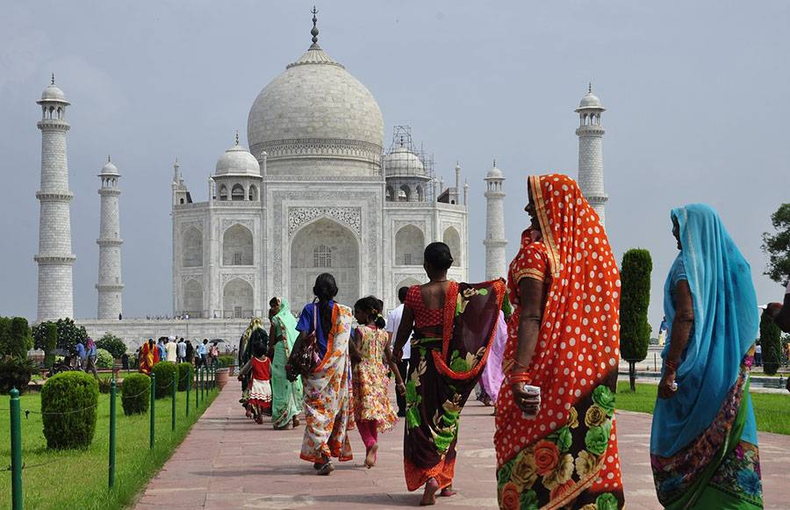
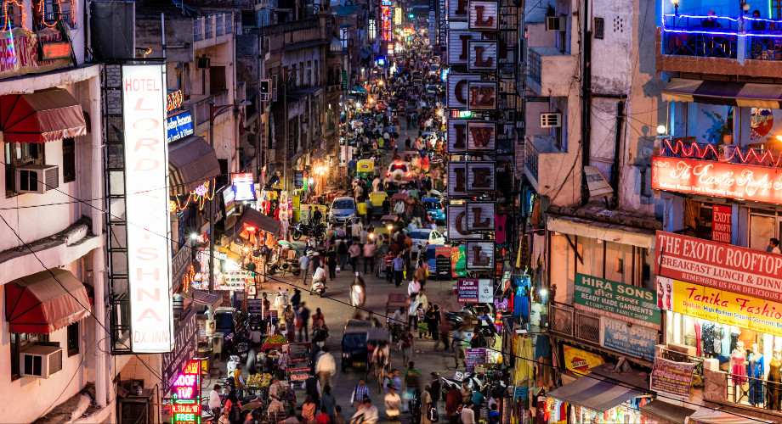
Шляхи розвитку незалежних держав
Шлях “ неприєднання ” (виник у 1961 р.). Прагненням країн, що стали на цей шлях (Індія, Югославія, Індонезія та ін.), було бажання проводити незалежну політику, не допускати диктату та насильства в міжнародних відносинах

Slide 7
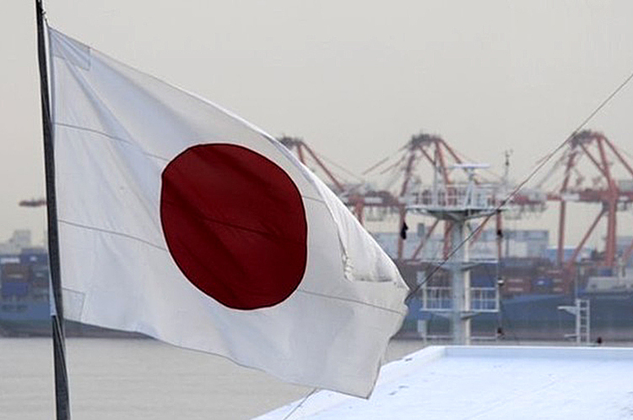
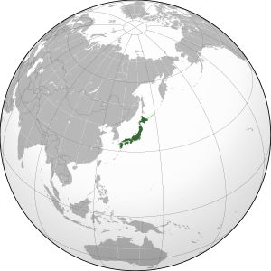
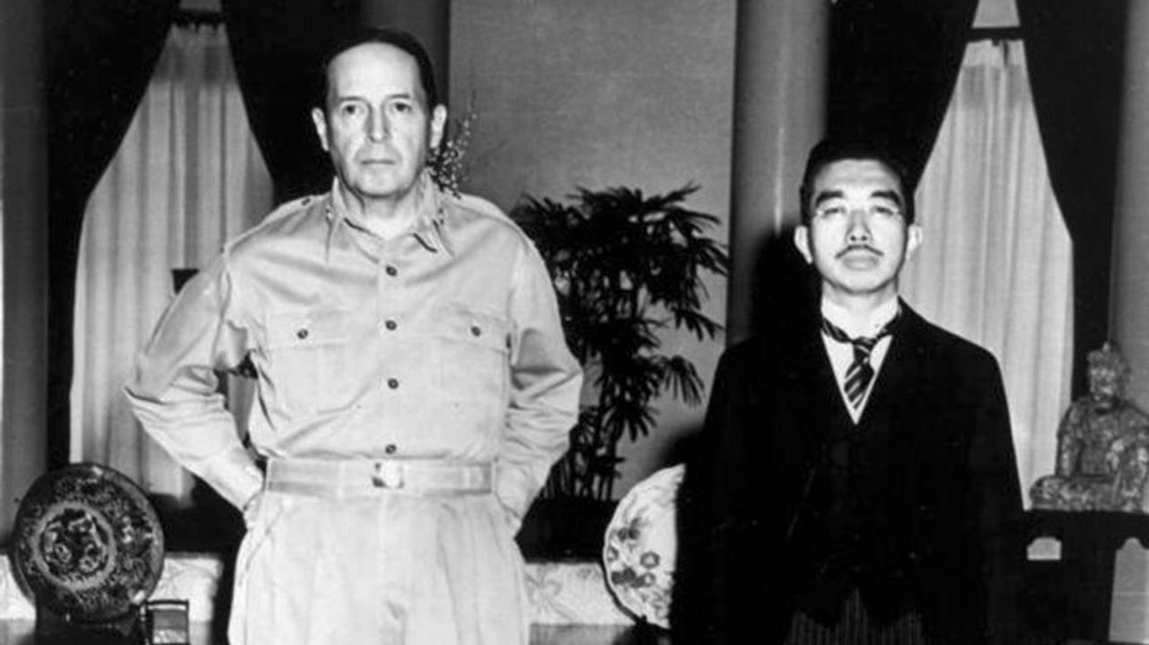
ЯПОНІЯ
2 вересня 1945 р. – капітуляція Японії;
Жовтень 1945 р. – окупація країн згідно з рішеннями союзників-переможців американською армією (командувач – генерал Д.Макартур), що тривала до 1952 р.

Slide 8
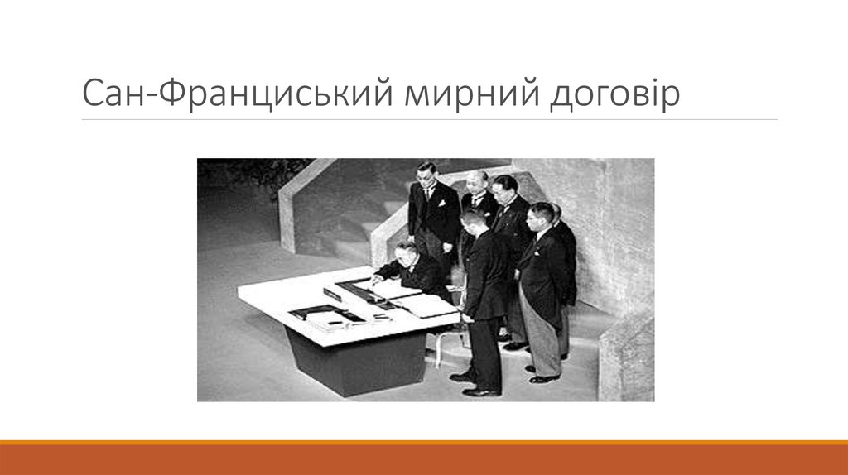
Сан-Франциський мирний договір
Дата виникнення | 20 липня 1951 р.
Учасники | 52 країни світу
Мета | Підписання мирного договору за підсумками Другої світової війни
Країни, що не підписали договір | СРСР, Польща, Чехословаччина
Дата підписання | 7 вересня 1952 р.
Умови договору | Японія визнає незалежність Кореї; Втрачає частину Курильських о-вів, Південний Сахалін, Тайвань, Пескадорські о-ви; передає Каролінські, Маріанські і Маршаллові о-ви під управління США
Інші договори | Договір про торгівлю і навігацію. Угода про взаємодопомогу з питань оборони
Наслідки | США отримали право розміщення своїх військ на території японських островів, а Японія – створила сили самооборони

Slide 9
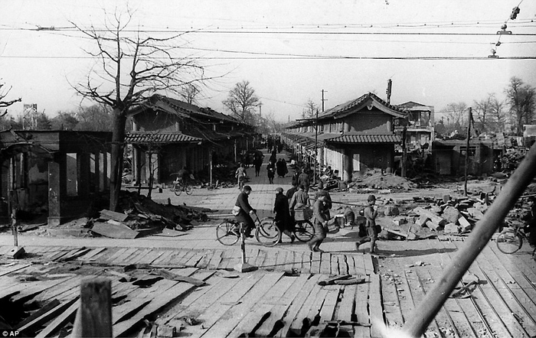

Японське “ економічне диво ”
50 – 60 років

Slide 10
Проведення радикальних реформ адміністрацією США
Причини
Надання американських кредитів та воєнних замовлень під час війни в Кореї та В'єтнамі
Збирання світової науково-технічної інформації, використання найновіших науково-технічних досягнень, впровадження їх у виробництво, вкладення великих коштів у купівлю патентів та ліцензій на найпріоритетніші відкриття і технології
Незначна частка воєнних витрат (1% ВНП), багатогалузева структура концернів, що дозволяло маневрувати залежно від конюнктури зовнішнього ринку, і зростання експорту, що забезпечувало надходження в країну валюти
Ментальність японців, яким притаманні таки риси, як відданість національним традиціям і релігії, велика працьовитість, сумлінне ставлення до навчання і праці

Slide 11
Перші результати
Японське “ економічне диво ”
50 – 60 років
50 – 60-ті роки – середньорічні темпи приросту промислового виробництва понад 15%, щорічні темпи зростання ВВП – 11%, що в 2-3 рази перевищувало темпи зростання в провідних країнах Заходу.
Початок 70-х років – Японія посіла друге місце у світі за обсягом ВНП і згодом вийшла на перше місце з виробництва сталі, кораблів, радіоприймачів, телевізорів, магнітофонів, копіювальної техніки, кіно- і фотоапаратури, оптики та автомобілів.
Зростання експортних можливостей Японії за 20 років у 90 разів, а валютних запасів – у 116 разів
Підсумок. Бурхливий післявоєнний економічний розвиток Японії перетворив її на один із трьох центрів сучасної світової економіки поряд із США та Західною Європою. У середині 80-х років її частка у світовому валовому продукті сягнула 10%

Slide 12
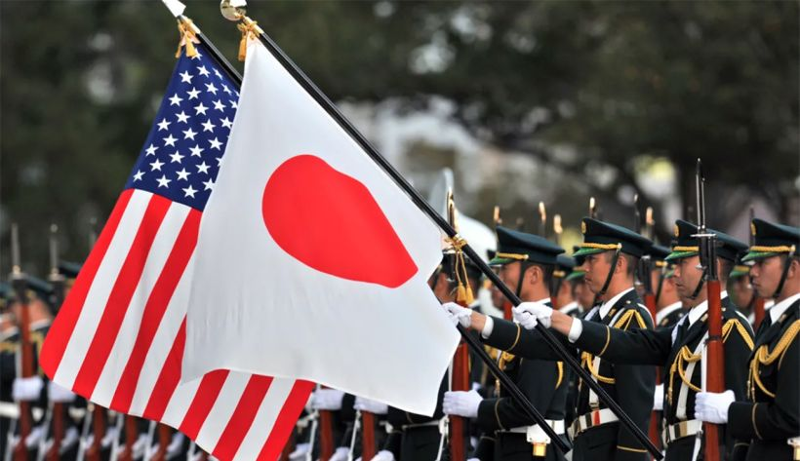
Зовнішньополітична сфера
Відмова від виробництва, зберігання й застосування ядерної зброї - “ три без'ядерні принципи ”
1960 р. – договір із США про взаємне співробітництво і гарантії безпеки – США отримали право тримати сухопутні, військово-повітряні та військово-морські сили на території Японії
Прохолодні відносини з СРСР, основна причина – територіальні претензії Японії

Slide 13
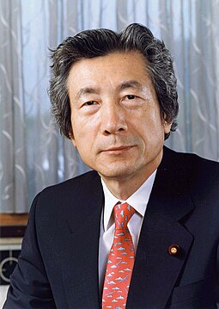
Економічна сфера кінця ХХ – початку ХХІ ст.
Дзюнітіро Коїдзумі, прем'єр-міністр Японії 2001 – 2006 рр.
70-ті роки – докорінні зміни умов розвитку японської економіки, започатковані “ двома шоковими ударами Ніксона ” (програма американського уряду із захисту долара)
Зниження конкурентоспроможності японських товарів на зовнішніх ринках
Середина 70-х років – початок енергетичної кризи, спричиненої підвищенням майже в п'ять разів світової ціни на нафту
Розроблення нової стратегії розвитку японської економіки: ставку було зроблено на енерго- та матеріалозберігальні технології.
Початок широкого застосування електронно-управлінських засобів у промисловості та сфері послуг
2001 р. – початок реформ Д.Коїдзумі

Slide 14
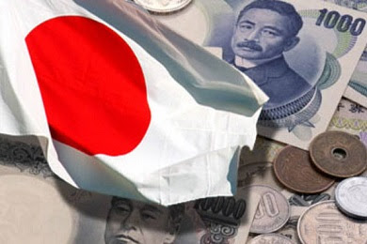
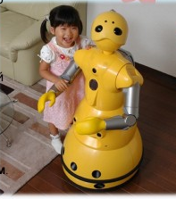

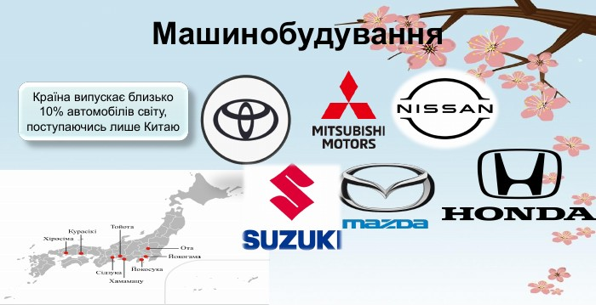
Японія вийшла з війни зі зруйнованою промисловістю, зубожілим сільським господарством, і практично не маючи запасів паливно-сировинних ресурсів, вже наприкінці 60-х років спромоглася посісти друге місце в капіталістичному світі за обсягами виробництва, а на початку 70-х років – і за обсягом ВНП.
Для сучасного розвитку Японії характерним є: з одного боку – безпрецендентні успіхи в найпередовіших галузях економіки, з другого – труднощі у фінансовій, соціальній та аграрних сферах

Slide 15
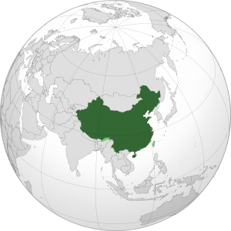
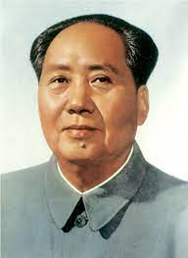
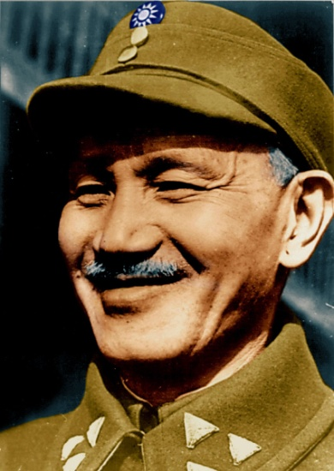
КИТАЙ
Проголошення КНР
Після розгрому Японії Північно-Східний Китай (Маньчжурія) – зона тимчасової окупації радянської армії – закритий для представників законного уряду Чан Кайші
Прискорене формування радянською адміністрацією в Маньчжурії комуністичної армії з місцевого населення
1946 р. – початок громадянської війни в Китаї
Громадянська війна в Китаї
1946 – 1949 рр.
КПК Гоміндан
(Мао Цзедун) (Чан Кайші)
Підтримка СРСР
Підтримка США

Slide 16
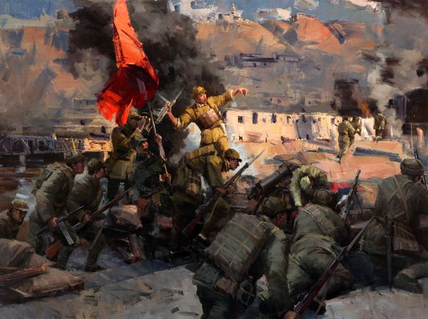
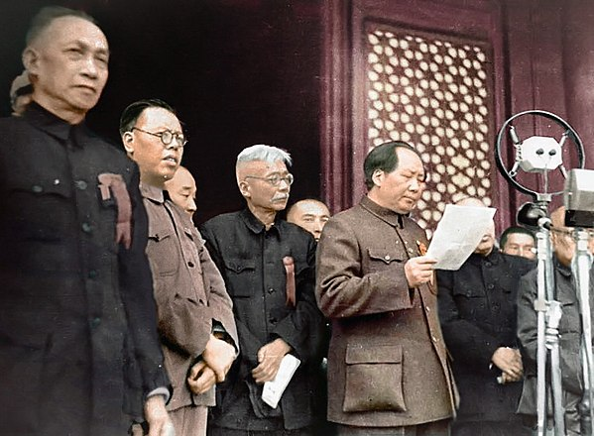
Осінь 1948 р. – січень 1949 р. – вирішальні бої громадянської війни
Кінець січня 1949 р. – захоплення Пекіна комуністичними військами під командуванням Лінь Бяо
Травень 1949 р. – евакуація залишків військ Чан Кайші на о. Тайвань і створення там острівної Китайської Республіки
1 жовтня 1949 р. – проголошення на території континентального Китаю комуністичної Китайської Народної Республіки, яку одразу визнав СРСР. Глава держави – лідер Компартії Китаю (КПК) Мао Цзедун

Slide 17
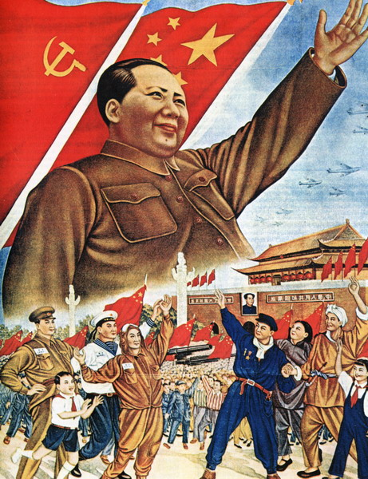
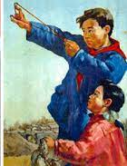
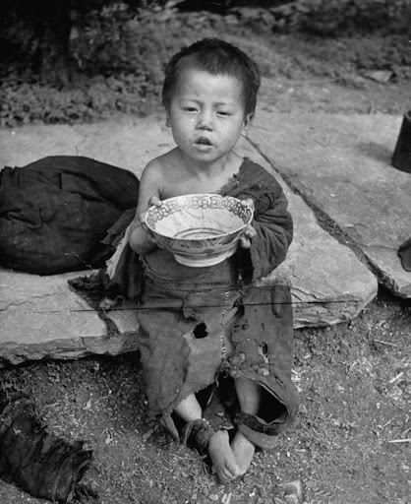
Соціально-економічні експерименти
Політика “ трьох червоних знамен ”
“ Великий стрибок ” | “ Генеральна лінія ” | “ Народні комуни ”
До 1962 р. – досягнути небувалих економічних показників, збільшивши: виплавку сталі майже в 19 разів. | Перехід до комунізму за дві – три п'ятирічки | Тотальне одержавлення власності. Створення “ трудових армій “. Перехід у власність комун всіх засобів виробництва з усуспільненням навіть домашньої птиці та посуду

Slide 18
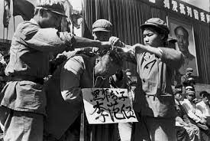
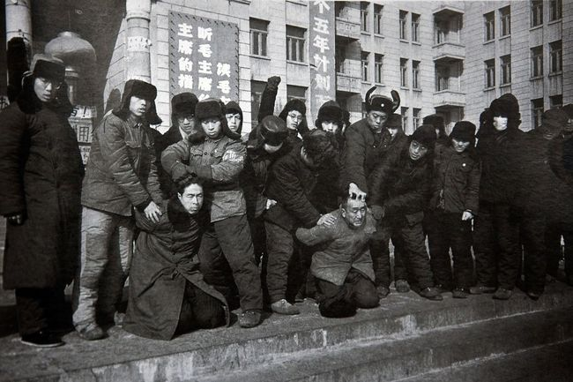
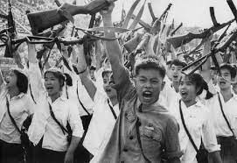
Наслідки економічних перетворень
Занепад китайської економіки на 1959 р.
Посилення опозиції всередині Компартії Китаю
1961 р. – призупинення форсованого будівництва комунізму, курс на “регулювання економіки”
Здійснення Мао “ великої культурної революції ” (1965 – 1976 рр. ) в КНР з метою знищення інакомислячих
1976 р. – смерть Мао Цзедуна
Хунвейбіни

Slide 19
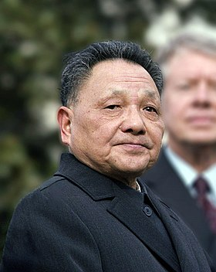
Реформи Ден Сяопіна
Ден Сяопін, керівник китайської держави
З 1978 р. Ден Сяопін – найвпливовіший політичний діяч КНР
Грудень 1978 р. – проголошення курсу на радикальні реформи з метою побудови “соціалізму з китайською специфікою”
1979 р. – висунення Ден Сяопіном “чотирьох принципів” проведення реформ:
Дотримання соціалістичного шляху;
Дотримання диктатури пролетаріату;
Дотримання керівної ролі Компартії;
Дотримання марксизму-ленінізму та ідей Мао Цзедуна

Slide 20
Реформи Ден Сяопіна
1979 р. | Реформування с/г: розформування колгоспів, роздача землі в оренду родинним бригадам, дозвіл продавати частину врожаю, підвищення закупівельних цін. Основне гасло: ”Збагачуйтесь!”
1979 р. | Обмеження народжуваності в країні: пільги для малосімейних, дозвіл влади на народження другої дитини, пропаганда родини з однією дитиною
1982 р. | Прийняття нової Конституції Китаю, основа – “ чотири принципи Ден Сяопіна ”
1984 р. | Реформа промисловості: відмова від державного планування, запровадження ринкових відносин, заохочення дрібного та середнього підприємництва. Держава фінансує: оборонну промисловість, космічні програми
1987 р. | Поступове обмеження влади КПК. Виступ студентів 4 травня 1989 р. у Пекіні на площі Тяньаньмень і його придушення призвели до посилення партійного контролю в суспільстві
Результат | Зростання ВВП у 4 рази. Господарська свобода підприємств

Slide 21
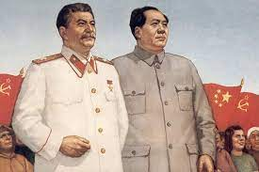
Зовнішня політика
Побудова зовнішньої політики КНР у перше десятиліття з оглядкою на Москву
14 лютого 1950 р. – підписання радянсько-китайського Договору про дружбу, союз та взаємну допомогу
Середина 60-х рр. – кардинальна зміна зовнішньої стратегічної концепції КНР: підштовхнути СРСР та США до ядерного конфлікту, Китай спостерігач двобою
1964 р. поява у Китаю ядерної зброї загрожувала світові катастрофою
Схвальне сприйняття правлячими колами США антирадянського курсу Пекіна

Slide 22
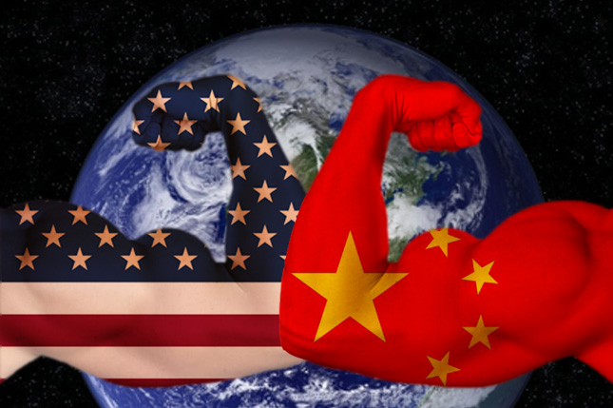
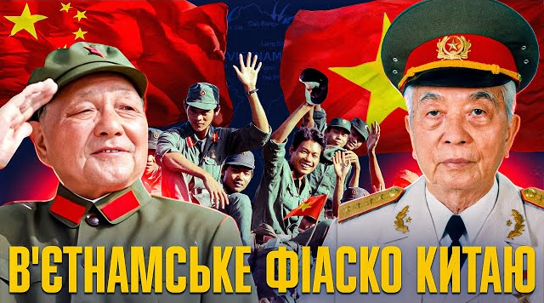
Зовнішня політика
1972 р. – візит до Китаю президента США Р.Ніксона
1978 р. – підписання мирного договору між КНР та Японією
1979 р. – відмова КНР від договору 1950 р. про дружбу з СРСР, засудження агресії СРСР до Афганістану. Початок війни між КНР та Соціалістичною Республікою В'єтнам

Slide 23
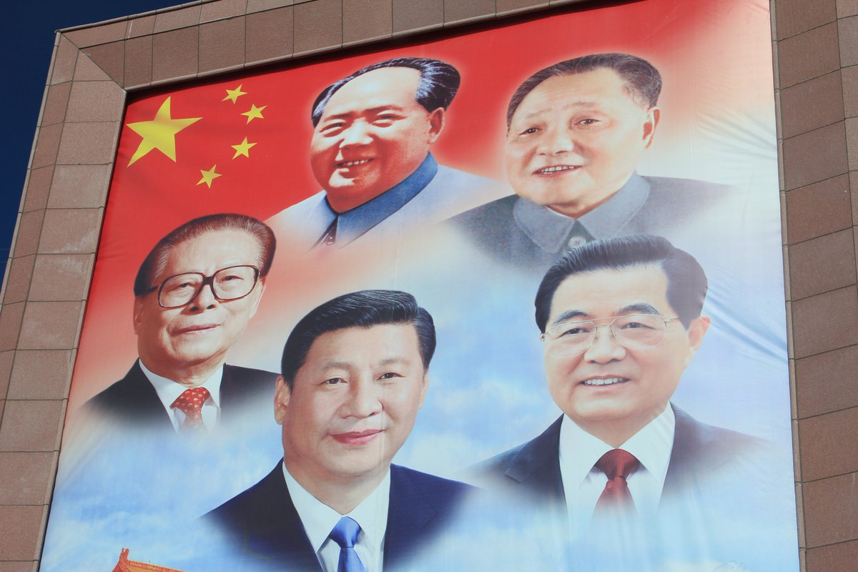
Завдяки ринковим економічним реформам Китай перетворився на одну з провідних держав світу. Зламу тоталітарної системи в країні не сталося – її було лише реформовано й пристосовано до нових умов
Зовнішня політика
1997 р. – перехід Гонконгу під юрисдикцію Китаю. Тут протягом 50 років буде зберігатися ринкова економічна система (“Одна країна – дві системи”)
1999 р. – до Китаю відійшла португальська колонія Аомінь (Макао)
Невирішене питання Тайваню
1993 р. – індійсько-китайська угода про дотримання миру і спокою на лінії контролю в Гімалаях
2002 р. – підписання декларації між АСЕАН і КНР про кодекс поведінки в територіальних питаннях
Китай – позаблокова держава

Slide 24
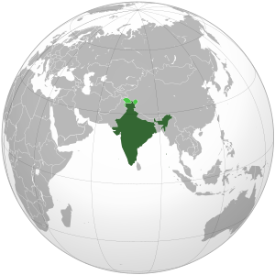
ІНДІЯ
Перемога Індії в боротьбі за незалежність
Керували національно-визвольним рухом, який посилився в Індії після Другої світової війни
Мусульманська Ліга
Лідер – Мухаммед
Відстоювала створення незалежної мусульманської держави Пакистан
Індійський національний конгрес (ІНК)
Лідер – Джавахарлал Неру.
ІНК відстоював збереження цілісності Індії
Наслідок боротьби – поділ Індії на дві держави у 1947 р.
Створення держави Пакістан
Реально статус незалежної держави Індія одержала за Конституцією 1950 р.

Slide 25
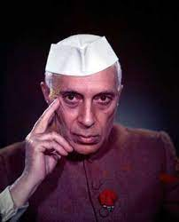
Курс Дж. Неру 1947 – 1964 рр.
Кінець 1951 р. – проведення в країні перших загальних виборів до парламенту.
Здобуття перемоги на виборах партією ІНК
Формування уряду лідером ІНК Дж.Неру
Джавахарлал Неру, прем'єр-міністр Індії, 1947 – 1964 рр.
П'ять принципів мирних стосунків
Взаємна повага територіальної цілісності та суверенітету
Взаємний ненапад
Невтручання у внутрішні справи один одного
Мирне співіснування
Рівність і взаємні вигоди

Slide 26
Внутрішня політика
Курс Дж. Неру 1947 – 1964 рр.
Зовнішня політика
Поділ всієї промисловості
на три групи:
Державний сектор (новостворений): оборонні галузі, залізниці, аерокосмічна та металургійна промисловість, зв’язок, електростанції;
Приватний сектор: легка та харчова промисловість;
Змішаний сектор: нові галузі промисловості: приладобудівна, нафтохімічна, радіоелектронна та автомобілебудівна
Дотримання “позитивного нейтралітету” та неприєднання до воєнно-політичних блоків .
- 1954 р. – індо-китайська угода про торгівлю та відносини між Тибетськими районами обох країн на підставі п'яти принципів мирних стосунків.
Квітень 1955 р. – ініціювання Дж.Неру скликання Бандунзької міжнародної конференції країн Азії й Африки в Індонезії.
Грудень 1961 р. – звільнення індійцями колонії Гоа (на сході Індії) від португальців.
Початок 60-х рр. – погіршення китайсько-індійських стосунків.
Жовтень 1962 р. – окупація китайцями частини індійської території

Slide 27
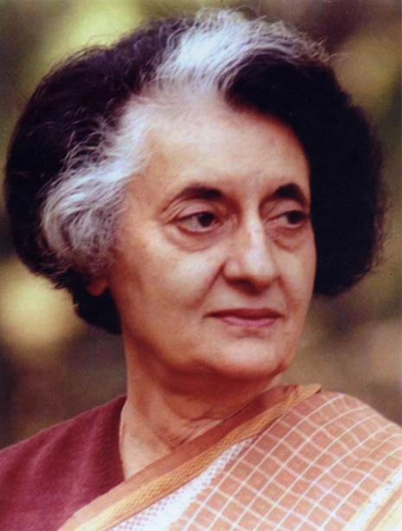
З 1966 р. – прем'єр-міністр, видатний діяч ІНК, дочка Дж.Неру.
1966 – 1977 рр. – реформи уряду І.Ганді
Мета: стабілізація соціально-політичної ситуації в країні
Індіра Ганді
Реформи
Індіра Ганді, прем'єр-міністр Індії, 1966 – 1977 рр.
1980 – 1984 рр.
1. Націоналізація банків і системи загального страхування | 4. Установлення обмежень на міське землеволодіння
2. Поступове передання до рук держави експортної та імпортної торгівлі | 5. Земельна реформа
3. Організація кооперативної торгівлі товарами широкого вжитку | 6. Скасування пенсій і привілеїв князів
Світова енергетична криза 1973 – 1974 рр. спричинила:
1) Кількаразове збільшення витрат на імпорт нафти;
2) Кризу в с/г, посилену страшною посухою (тривала 4 роки поспіль); 3) Наростання спротиву опозиції;
4) Різкий спад виробництва; 5) Іноземні позики в енергетиці;
6) Зростання цін, падіння життєвого рівня

Slide 28
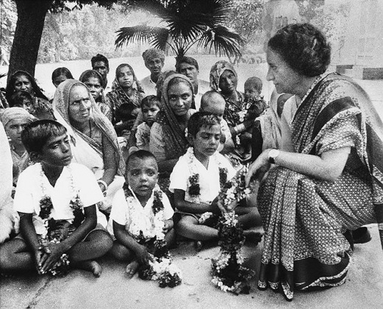
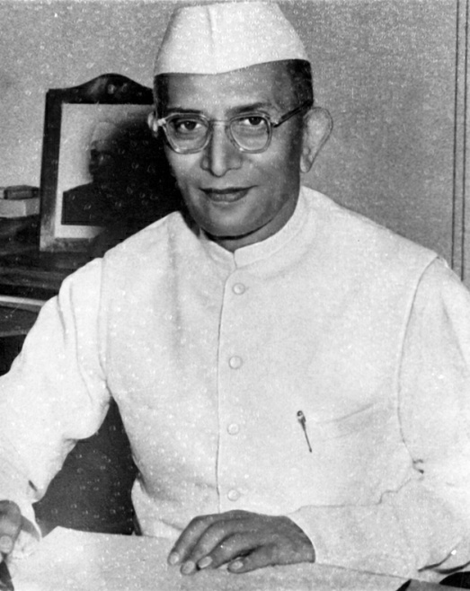
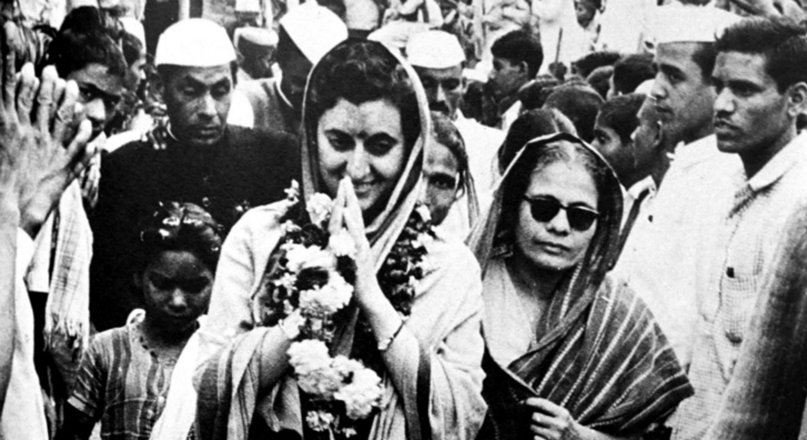
26 червня 1975 р. – запроваджено надзвичайний стан в країні.
1977 р. – перемога на парламентських виборах Народної партії (“Джаната парті”)
Формування уряду на чолі з М.Десаї
Розкол партії ІНК і створення І.Ганді партії Індійський національний конгрес (Індіри)
Консолідація опозиції (“Джаната парті”)
Діяльність І.Ганді мала в цілому позитивне для соціально-економічного розвитку Індії значення. Однак складність проблем індійського суспільства унеможливила успішне завершення реформ І.Ганді
Морарджі Десаї, прем'єр-міністр Індії, 1977 – 1979 рр.

Slide 29
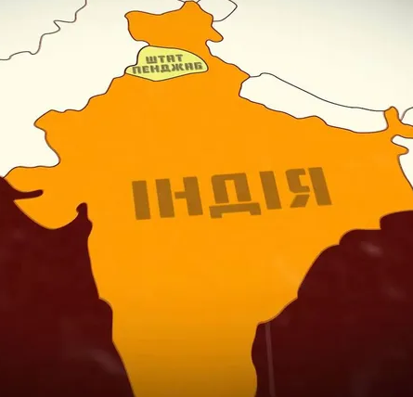
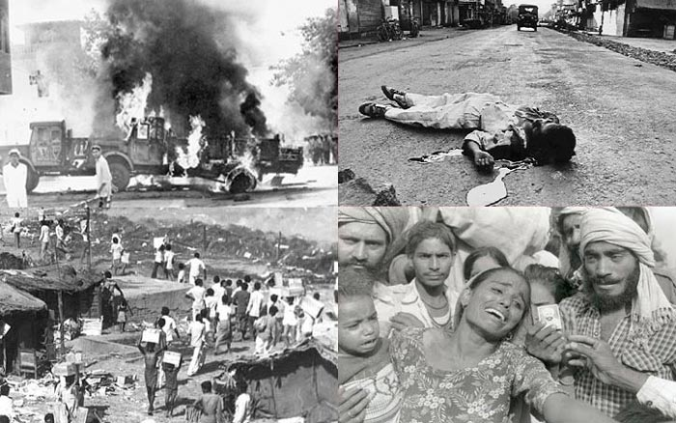
Вбивство Індіри Ганді
Січень 1980 р. - урядова криза й прихід до влади уряду І.Ганді, яка продовжила реформи.
Прагнення сикхських сепаратистів створити державу Халістан на території Пенджабу. Вони закликали до розчленування Індії, тероризували населення, вбивали небажаних їм політичних і громадських діячів, провокували зіткнення між різними релігійними громадами. Сикхи організували низку диверсій на залізницях, індійських авіалайнерах. Навесні 1984 р. захопили Золотий храм у Амрітсарі, перетворивши його на штаб-квартиру. Операція урядових військ “Блакитна зірка” з очищення храму від терористів призвели до вбивства сикхськими екстремістами Індіри Ганді
31 жовтня 1984 р.

Slide 30
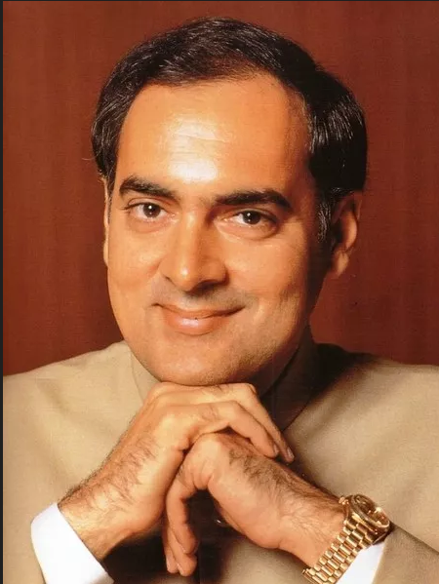
Індія вступила в ХХІ ст. ядерною державою, що продемонструвало можливості її економіки. Але країна має багато складних проблем в економічній та політичній сферах. Головні з них – низький рівень доходів на душу населення і сепаратизм етнічних меншин, що підриває цілісність країни
Реформи Раджива Ганді
Раджив Ганді, прем'єр-міністр Індії, 1984 – 1989 рр.
Грудень 1984 р. – прихід до влади уряду Раджива Ганді
Подальше зміцнення єдності країни
Боротьба проти сепаратистів
Боротьба проти “старих ворогів” індійського суспільства: бідності, безробіття, неписемності, хвороб
1989 р. – формування коаліційного уряду, провідне становище в якому посіла релігійно-громадська “Бхаратія джаната парті” (БДП)
21 травня 1991 р. – вбивство терористами Р.Ганді.
Перемога на виборах ІНК (І) й прихід до влади уряду Нарасімха Рао

Slide 31
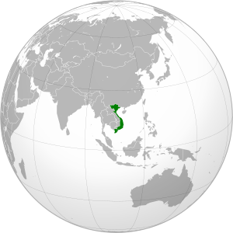
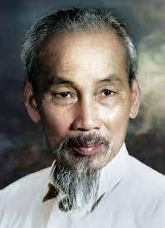
Країни Південно-Східної Азії
Окупація Японією під час Другої світової війни країн Південно-Східної Азії – Бірми, Таїланду, В'єтнаму, Лаосу, Камбоджі, Малайзії, Філіппін, Індонезії та Сінгапуру.
Розгортання національно-визвольного руху в цьому регіоні після завершення війни
В'єтнам
Хо Ши Мін, голова ЦК КПВ, 1951 – 1969 рр.
Серпень 1945 р. – перемога революції
2 вересня 1945 р. – проголошення Демократичної республіки В'єтнам – комуністичний режим Хо Ши Міна
Вересень 1946 р. – захоплення французькими військами центральної й південної частини В'єтнаму (війна тривала до 1954 р. й закінчилася повною перемогою в'єтнамців).
Липень 1954 р. – Женевська угода проголосила незалежність Північного В'єтнаму (Демократичної Республіки В'єтнам), на південь від 17-ї паралелі – Республіка В'єтнам (профранцузький уряд).
Початок гострого протистояння між обома в'єтнамськими республіками.

Slide 32
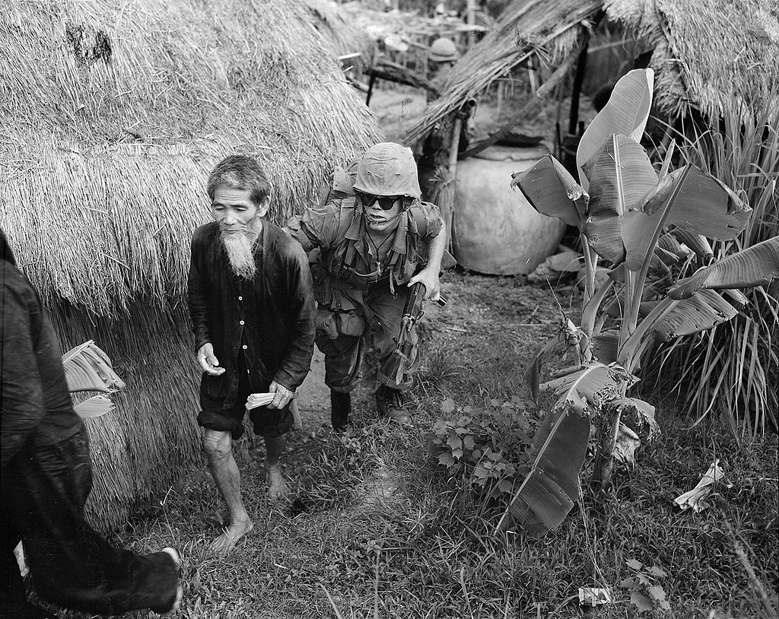
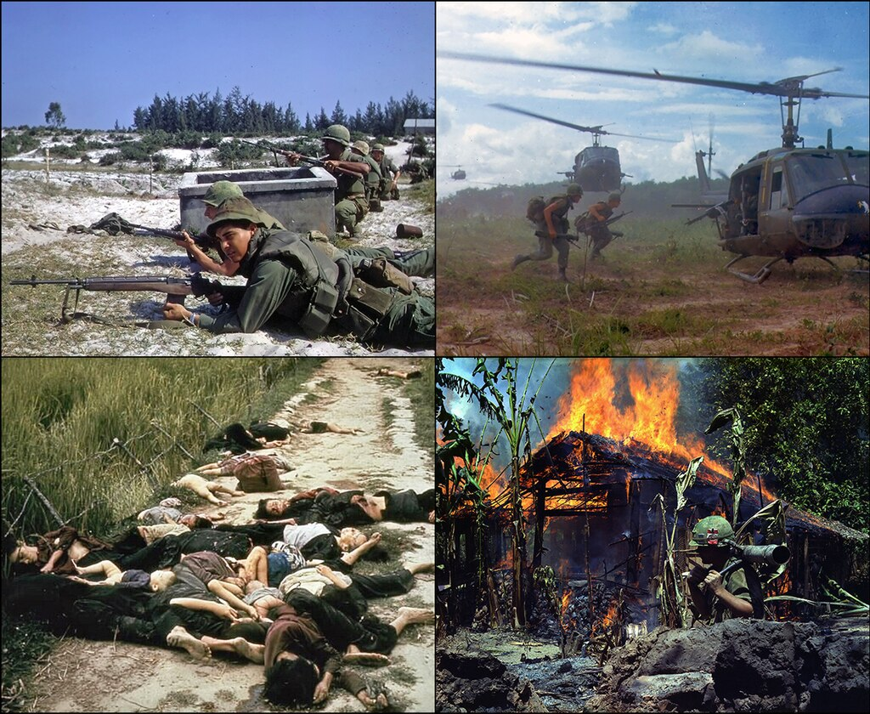
В'єтнам
ДВР обрала шлях збройного приєднання Південного В'єтнаму замість мирного об'єднання держав.
1964 – 1973 рр. – американо-в'єтнамська війна. Зіткнулися інтереси двох політичних світових полюсів: комуністичного (СРСР, Китай) та демократичного (США)
З лютого 1965 р. американські літаки бомбардують ДРВ, у березні – на Півдні висадився військовий десант.
Китай через загострення відносин з СРСР відмовився допомагати комуністичному В'єтнаму

Slide 33
В'єтнам
Квітень 1965 р. – СРСР надає допомогу в'єтнамським комуністам як на півдні так і на півночі країни воєнну, матеріальну і фінансову допомогу.
У війну були втягнуті сусідні Лаос та Камбоджа.
1973 р. – уряд США під тиском світової громадськості, антивоєнного руху у самих Штатах підписав Паризьку угоду про припинення війни та встановлення миру в Індокитаї. Південний В'єтнам зазнав поразки.
2 липня 1976 р. проголошено створення єдиної держави – Соціалістичної Республіки В'єтнам

Slide 34
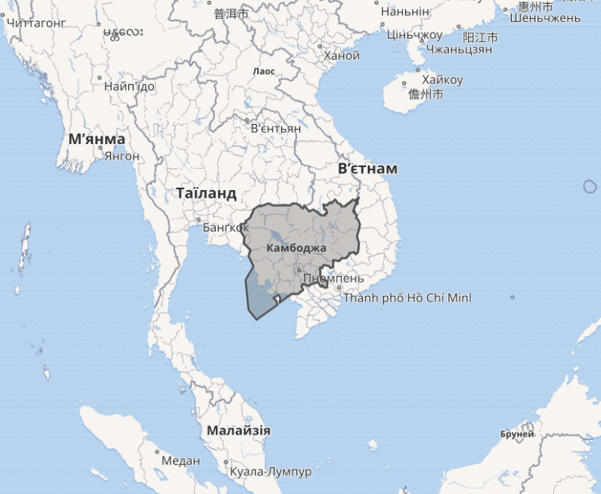


Камбоджа
1954 р. – набуття незалежності за Женевськими угодами 1954 р. Відновлення монархії на чолі з принцом Н.Сіануком
1970 р. – державний переворот і прихід до влади уряду генерала Лон Нола.
Ліквідація монархії. Проголошення Камбоджі Кхмерською республікою
Принц (король) Камбоджі Нородом Сіанук
Генерал Лон Нол

Slide 35



“Червоні кхмери” та їхня модель комунізму
1975 р. – прихід до влади націоналістичного ультралівого режиму “червоних кхмерів” на чолі з Пол Потом:
Обрання за взірець моделі розвитку Китаю;
Висунення ідеї “кхмерського соціалізмі”;
Ліквідація міст, торгівлі, грошей, сім'ї;
Створення сільськогосподарських комун;
Репресії, масовий геноцид
Пол Пот, прем'єр-міністр Кампучії,
1976 – 1979 рр.

Slide 36


“Червоні кхмери” та їхня модель комунізму
1978 р. – захоплення Камбоджі В'єтнамом (за підтримки СРСР) та вигнання полпотівців з країни.
Січень 1979 р. – проголошення Народної Республіки Кампучії і початок її повернення до мирного життя.
1989 р. – виведення в'єтнамських військ з країни.
1997 р. – зрив мирних ініціатив і розпад урядової коаліції. Початок громадянської війни.
Квітень 1998 р. – смерть Пол Пота й припинення провокацій та опору владі.
Липень 1998 р. – проведення загальних виборів, визнаних світовою громадськістю вільними і справедливими

